Slide 1
Заседание 1 2023-2024 учебный год
Sit Dolor Amet

Slide 2
В 2022-2023 учебном году основная работа строилась по направлению «Формирование функциональной грамотности обучающихся в коррекционной работе»
Мы ставили перед собой цель: повышение эффективности коррекционной работы через применение современных подходов к организации коррекционной работы, непрерывное повышение профессионального уровня и педагогического мастерства на коррекционных занятиях.

Slide 3
Исходя из этого, мы обозначили следующую проблему: как организовать деятельность учителя-логопеда и учителя-дефектолога, что бы в процессе коррекционной работы формировалась функциональная грамотность у ребенка

Slide 4
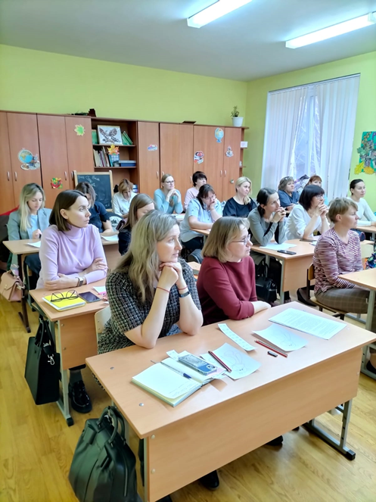
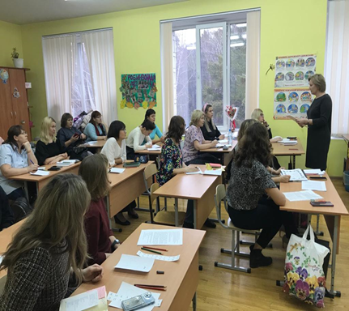
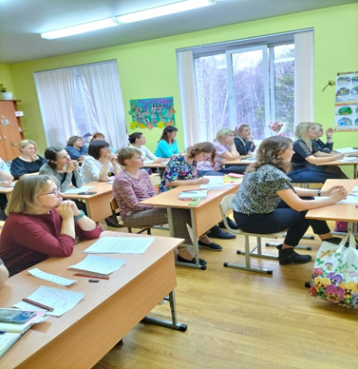
В течение года состоялось 5 заседаний.
1. В октябре 2022г на базе МБОУ «Биотехнологический лицей №21» обсуждалась тема: «Нестандартные педагогические технологии в коррекционно-развивающей работе, как компонент при формировании функциональной грамотности ребенка».

Slide 5
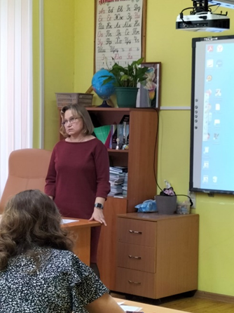
Фомичева Н.Н. рассказала о развитии межполушарного взаимодействия у детей с ОВЗ. О моторном планировании в работе учителя-логопеда подготовила сообщение Чаликиди О.С.

Slide 6
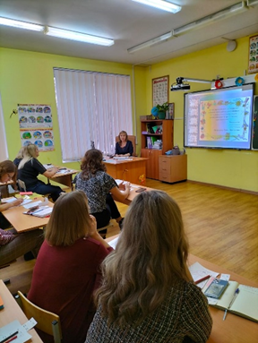
Педагог-психолог Щербинина М.В. раскрыла тему: «развитие коммуникативных компетенций, через использование нейропсихологических игр» и показала на примерах использование методов и приемов при работе с детьми ДОУ. О формировании конструктивных навыков поведения в конфликтных ситуациях рассказала Окорокова И.Н.

Slide 7
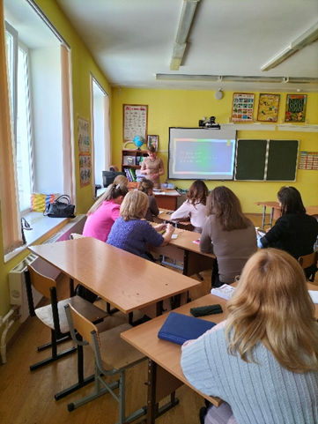
В марте 2023г тема заседания : «Взаимодействие узких специалистов в коррекционно-развивающей работе с детьми с ОВЗ».
Исупова Наталья Сергеевна рассказала об особенностях психологического развития детей с ЗПР (6-8 лет) Поделилась своим опытом работы.

Slide 8
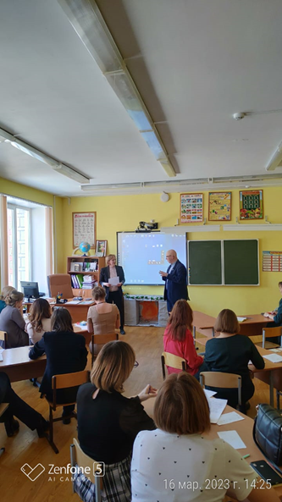
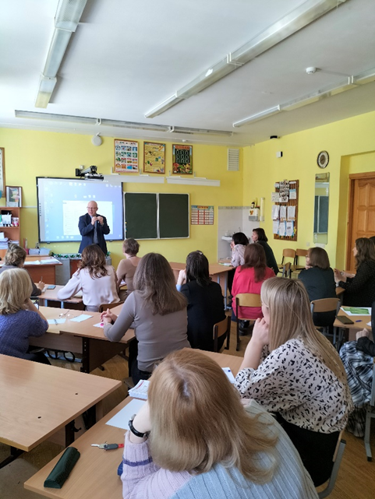
Далее выступил Бобров Сергей Викторович, к.м.н., преподаватель нейропсихологии кафедры клинической психологии НГУ. Сергей Викторович рассказал о законах формирования и развития детского мозга. Подробно рассказал как диагностировать и учитывать в коррекционной работе нарушения того или иного блока мозга.

Slide 9
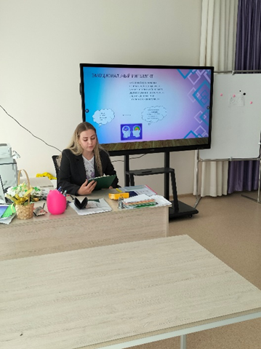
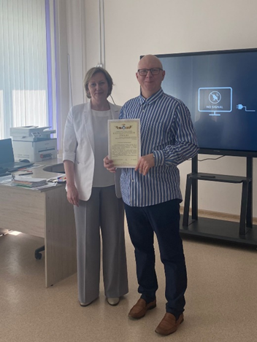
В мае состоялось очередное заседание ММО специальных педагогов
Сергей Викторович Бобров на примерах показал варианты применения нейропсихологических методов в работе учителя начальных классов. Были разобраны ситуации взаимодействия учителя и ребенка на индивидуальных занятиях и в ходе урока в общеобразовательном классе.
Выступила Зинаида Евгеньевна рассказала об особенностях формирования эмоционального интеллекта у детей с ЗПР.

Slide 10
Елена Николаевна представила материалы стратегической сессии от 25.03.2023г. Подробно остановилась на презентации Г.М. Вартапетовой (зав. кафедрой СиИО ГАУ ДПО НСО НИПКиПРО канд. пед. наук, доцент): Государственные стратегические ориентиры развития общего образования в современных условиях. Познакомила с содержанием лекции: О развитии суверенной системы образования, Сергей Сергеевич Кравцов, министр просвещения РФ, доктор пед. наук.

Slide 11
Администрация р.п. Кольцово проводит мероприятия, направленные на совершенствование своих педагогов и развития их профессиональных качеств
В марте этого года прошел ежегодный муниципальный конкурс «Учитель года». Абсолютным победителем стала М.А. Городничева, учитель-логопед МБОУ «Биотехнологического лицея №21».

Slide 12
В этом году заседания ММО позволили педагогам систематизировать знания о понятии функциональная грамотность, познакомится с некоторыми методами и приемами коррекционно-развивающей работы с детьми, имеющими нарушения в развитии. Подробно остановились на нозологии ЗПР

Slide 13
Трудности:
1. Реализация современных, в том числе интерактивных, форм и методов воспитательной работы с детьми, имеющими отклонения в развитии;
2. Планирование и проведение коррекционно-развивающих (психокоррекционных) занятий с детьми с РАС;
4. Не достаточно информации как разработать алгоритм по освоению ФГ для детей с ОВЗ в особенности для детей с ЗПР, РАС и у детей с интеллектуальными нарушениями

Slide 14
Тема : Применение нестандарных педагогических технологий в коррекционно-развивающей деятельности с детьми с ОВЗ
Цель: повышение эффективности коррекционно-развивающей деятельности при условии повышения компетентности педагога, путем практического применения нестандартных педагогических технологий

Slide 15
Задачи:
- создать условия для предоставление опыта практического применения педагогических технологий в коррекционно-развивающей деятельности(выступления, публикации, мастер-классы, видеоролик фрагмента занятия, стендовые доклады….);
- повышать уровень профессиональной компетентности и готовность к активному участию в деятельности ММО;
- создать условия для взаимодействия специалистов сопровождения по вопросам, возникающим в педагогической практике.

